Slide 1
Tabel Keaktifan
No | Nama Anggota | Skor Keakifan | Peran
1 | Nur Rahmat Ramadhan | 3 | Membuat materi
2 | Ahmad Anugrah Satya | 3 | Membuat PPT
3 | Muh.Adriansya | 3 | Membuat materi
4 | Rayhan Juli Saputra | 3 | Sarang Hostpot

Slide 2
GROUP BY dan HAVING
1. GROUP BY dan HAVING
a) Definisi dan Kegunaan GROUP BY dan HAVING
GROUP BY: Digunakan untuk mengelompokkan data berdasarkan satu atau lebih kolom. Setelah
pengelompokan, fungsi agregasi (seperti SUM, AVG, COUNT) dapat diterapkan pada setiap grup.
HAVING: Digunakan untuk memberikan kondisi pada hasil dari GROUP BY, terutama jika ingin memfilter hasil
setelah fungsi agregasi diterapkan. HAVING mirip dengan WHERE tetapi digunakan setelah pengelompokan.

Slide 3
SELECT Kategori, SUM(Jumlah) AS TotalJumlah FROM Penjualan
GROUP BY Kategori;
SELECT digunakan untuk memilih kolom mana yang ingin ditampilkan dalam hasil.
Kategori: Kolom ini menampilkan kategori dari barang atau produk yang dijual.
SUM(Jumlah): Fungsi agregat SUM() menjumlahkan nilai dari kolom Jumlah untuk setiap kategori.
AS TotalJumlah: Alias digunakan untuk memberikan nama lain pada hasil agregat (total jumlah penjualan untuk setiap kategori) agar lebih mudah dibaca.
Bagian ini menunjukkan bahwa query mengambil data dari tabel yang bernama Penjualan. Tabel ini berisi data penjualan, termasuk kategori barang yang dijual dan jumlahnya.
GROUP BY digunakan untuk mengelompokkan data berdasarkan kolom Kategori. Ini berarti semua baris yang memiliki nilai Kategori yang sama akan dikelompokkan menjadi satu, dan kemudian fungsi agregat seperti SUM() akan diterapkan pada setiap grup.

Slide 4
Query dengan HAVING
SELECT Kategori, SUM(Jumlah) AS TotalJumlah FROM Penjualan GROUP BY Kategori HAVING SUM(Jumlah) > 20;
SELECT Kategori, SUM(Jumlah) AS TotalJumlah: Mengambil kategori dan jumlah total dari kolom Jumlah.
FROM Penjualan: Mengambil data dari tabel Penjualan.GROUP BY Kategori: Mengelompokkan data berdasarkan kategori.
HAVING SUM(Jumlah) > 20: Menyaring kelompok yang memiliki total penjualan lebih dari 20.

Slide 5
HAVING tanpa GROUP BY
SELECT SUM(Jumlah) AS TotalJumlah FROM Penjualan HAVING SUM(Jumlah) > 30;
Di sini HAVING digunakan tanpa GROUP BY, namun fungsi agregasi masih digunakan.
HAVING SUM(Jumlah) > 30 akan memeriksa apakah total jumlah produk lebih dari 30.
Query ini menampilkan hasil agregasi yang sudah difilter.

Slide 6
Perbedaan WHERE dan HAVING
Contoh query yang menggunakan WHERE
SELECT * FROM Penjualan WHERE Kategori = 'Elektronik’;
WHERE digunakan untuk memfilter baris sebelum dilakukan pengelompokan atau fungsi agregasi.
Query ini akan menampilkan semua produk yang berada di kategori "Elektronik".

Slide 7
Contoh query yang menggunakan HAVING
SELECT Kategori, SUM(Jumlah) AS TotalJumlah FROM Penjualan GROUP BY Kategori HAVING SUM(Jumlah) > 20;
HAVING digunakan setelah pengelompokan untuk memfilter hasil dari fungsi agregasi.
Query ini hanya menampilkan kategori dengan total produk lebih dari 20.

Slide 8
Relasi tabel
Relasi tabel dalam database menghubungkan data antar tabel dengan jenis-jenis berikut:
Satu-ke-Satu (One-to-One): Setiap baris di tabel A terhubung dengan satu baris di tabel B, dan sebaliknya.
Satu-ke-Banyak (One-to-Many): Setiap baris di tabel A terhubung dengan banyak baris di tabel B, tetapi setiap baris di tabel B hanya terhubung dengan satu baris di tabel A.
Banyak-ke-Banyak (Many-to-Many): Banyak baris di tabel A terhubung dengan banyak baris di tabel B, biasanya memerlukan tabel penghubung.

Slide 9
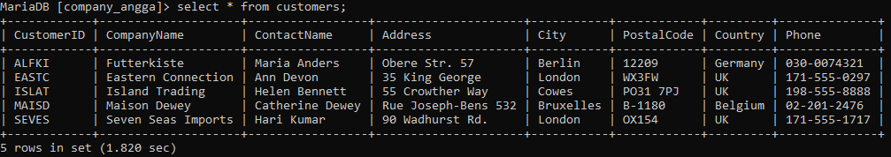
Tabel yang digunakan

Slide 10
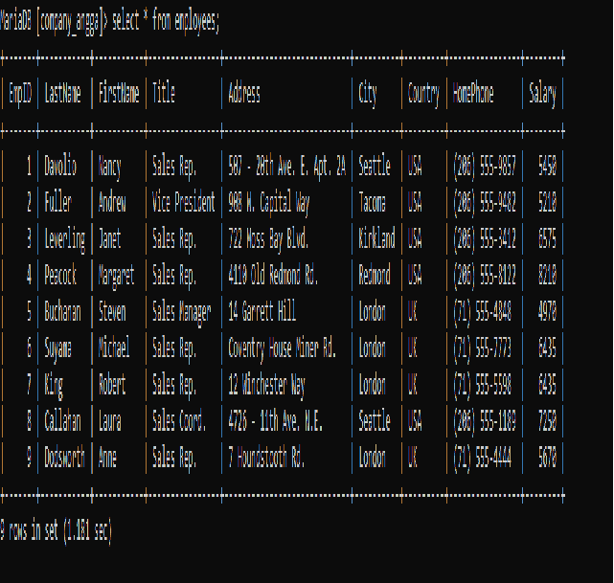
Tabel yang digunakan

Slide 11
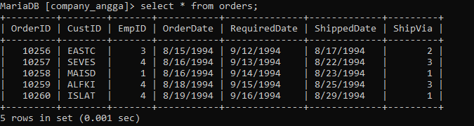
Tabel yang digunakan

Slide 12
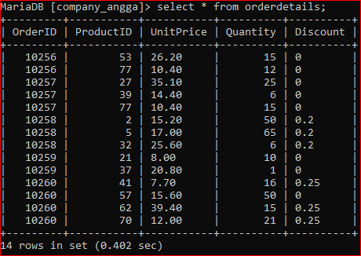
Tabel yang digunakan

Slide 13
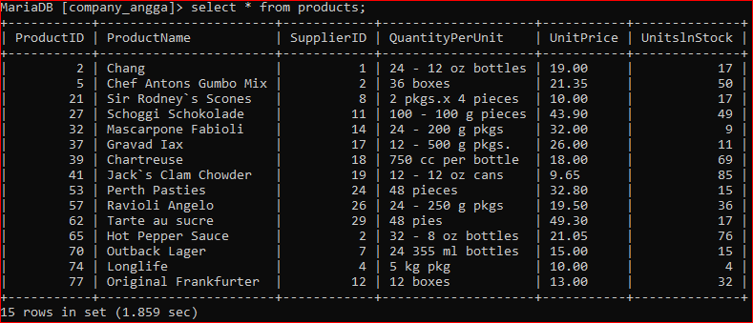
Tabel yang digunakan

Slide 14
SELECT c.CustomerID, c.CompanyName, o.orderID,
-> o.OrderDate, od.ProductID, p.ProductName, od.Quantity AS Qty, od.UnitPrice
-> FROM customers c, orders o, orderdetails od, Product p
-> WHERE c.CustomerID = o.CustID AND o.orderID = od.OrderID
-> AND P.productID = od.ProductID ORDER BY c.CustomerID;
1. ` Select`= untuk memili kolom mana saja yang ingin di tampilkan dan dari tabel mana kolom tersebut diambil
2. `o.orderID, o.orderdate` =kolom orderID dan orderdate dari tabel o (orders) dipilih untuk di tampilkan
3. `c.compnyname, c.contactrlame,c.phone =`kolom companyname, contactname
4. `e.lastname, e.title`= kolom lastname dan title dari table e (employees) di pilih untuk di tampilkan
5. `From order o , customers c , employees e`= untuk memilih tabel mana saja kolomnya di pilih untuk di tampilkan . orderys atau adalah nama tabel yang dipilih untuk ditampilkan costomers atau c adalah nama tabel yang di pilih untuk di tampilkan . employees atau e adalah nama tabel yang di pilih untuk di tampilkan
6. `where` - kondisi yang harus di penuhi oleh satu kolom data agar bisa di tampilkan
7. `(o.custid = c.customerID)` = data pada kolom custid dalam tabel o (orders) harus sama dengan data pada kolom costomersID dalam table c (costomers).
8. `AND`= untuk menyeleksi dia data atau lebih pada perintah where.
9. `(e.empid= e.Empid)` = data pada kolom firstname dalam tabel e employees harus berisi data "margaret" agar bisa tempil.

Slide 15
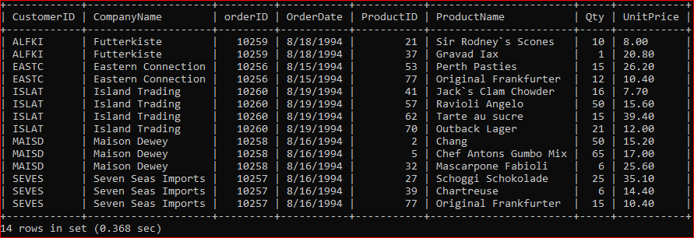
Hasil

Slide 16
SELECT o.OrderID, o.OrderDate, c.CompanyName,
-> c.ContactName, c.Phone, e.LastName, e.Title
-> FROM orders o, customers c, employees e
-> WHERE o.CustID = c.CustomerID AND o.EmpID = e.EmpID;
SELECT` untuk memilih kolom mana saja yang ingin ditampilkan dari tabel mana kolom tersebut diambil.
o.orderID,o.orderDate` kolom orderID dan orderDate dari tabel `o`(orders) dipilih untuk ditampilkan.
`c.companyname,c.contactname,c.phone` kolom-kolom companyname,contactname dan phone dari tabel `c`(customers) dipilih untuk ditampilkan.
`e.Lastname,e.Title` kolom lastname dan title dari tabel `e`(employees) dipilih untuk ditampilkan.
`FROM orders o,customers c,employees e` untuk memilih dari tabel mana saja yang kolomnya dipilih untuk ditampilkan. orders disingkat jadi `o` adalah nama tabel yang dipilih. customers disingkat jadi `c` adalah nama tabel yang dipilih. employees disingkat jadi `e` adalah nama tabel yang dipilh untuk ditampilkan.
`WHERE` kondisi yang harus dipenuhi oleh suatu data agar bisa ditampilkan.
`(o.custID = c.customerID)` data pada kolom custID dalam tabel `o`(orders) harus sama dengan data pada kolom customerID dalam tabel `c`(customers).
`AND` untuk meyeleksi dua data atau lebih pada perintah `WHERE`.
`(o.empID = e.EmpID)` data pada kolom EmpID dalam tabel `o`(orders) harus sama dengan data pada kolom EmpID dalam tabel `e`(employees).
hasilnya = yang tampil adalah kolom yang memenuhi semua kondisi dari `WHERE`.

Slide 17
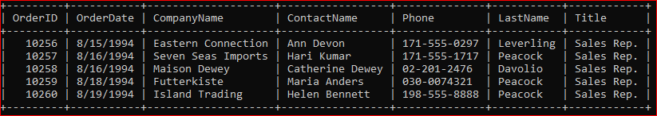
Hasil

Slide 18
Foreign key
Foreign key adalah kolom dalam satu tabel yang berfungsi sebagai referensi ke primary key ditabel lain, mmastikan hubungan antar tabel dan menjaga integrasi data
Berikut contoh langkah-langkah

Slide 19
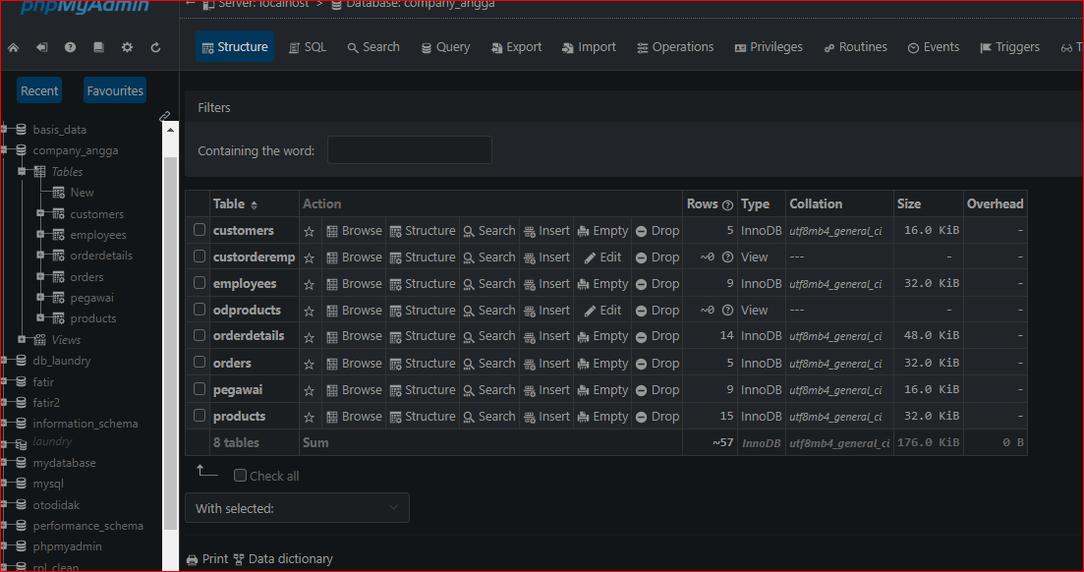
1. KLik nama databasenya

Slide 20
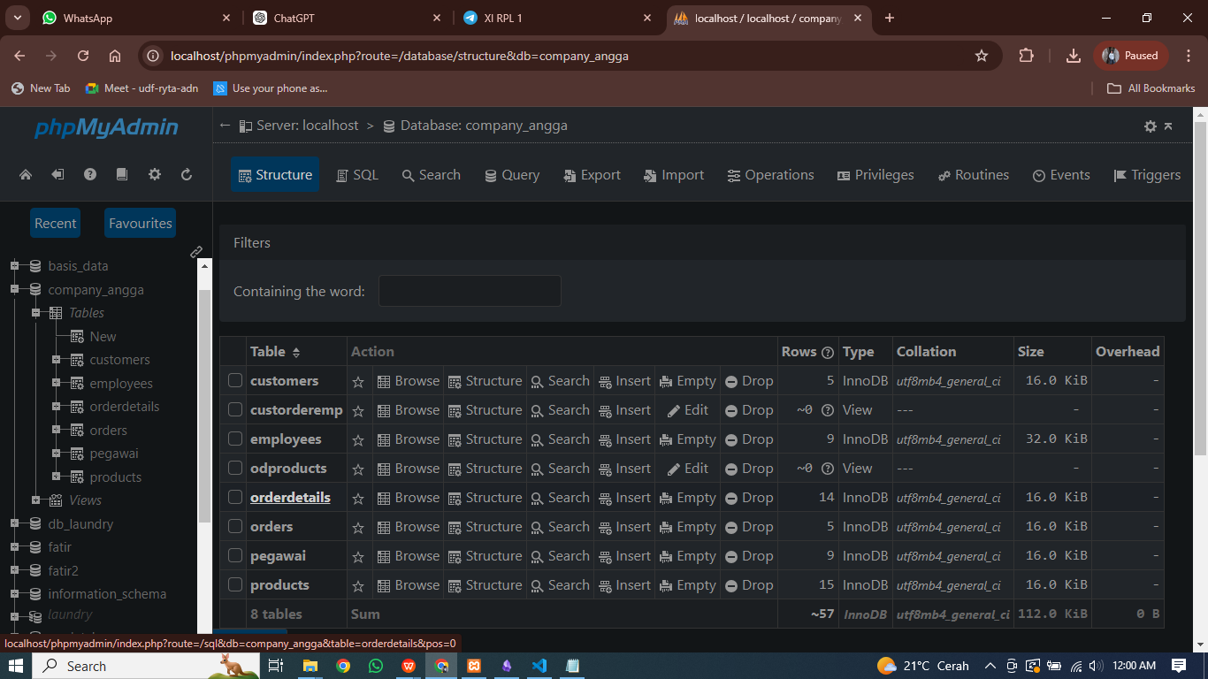
2. Lalu klik tabel orderdetails

Slide 21
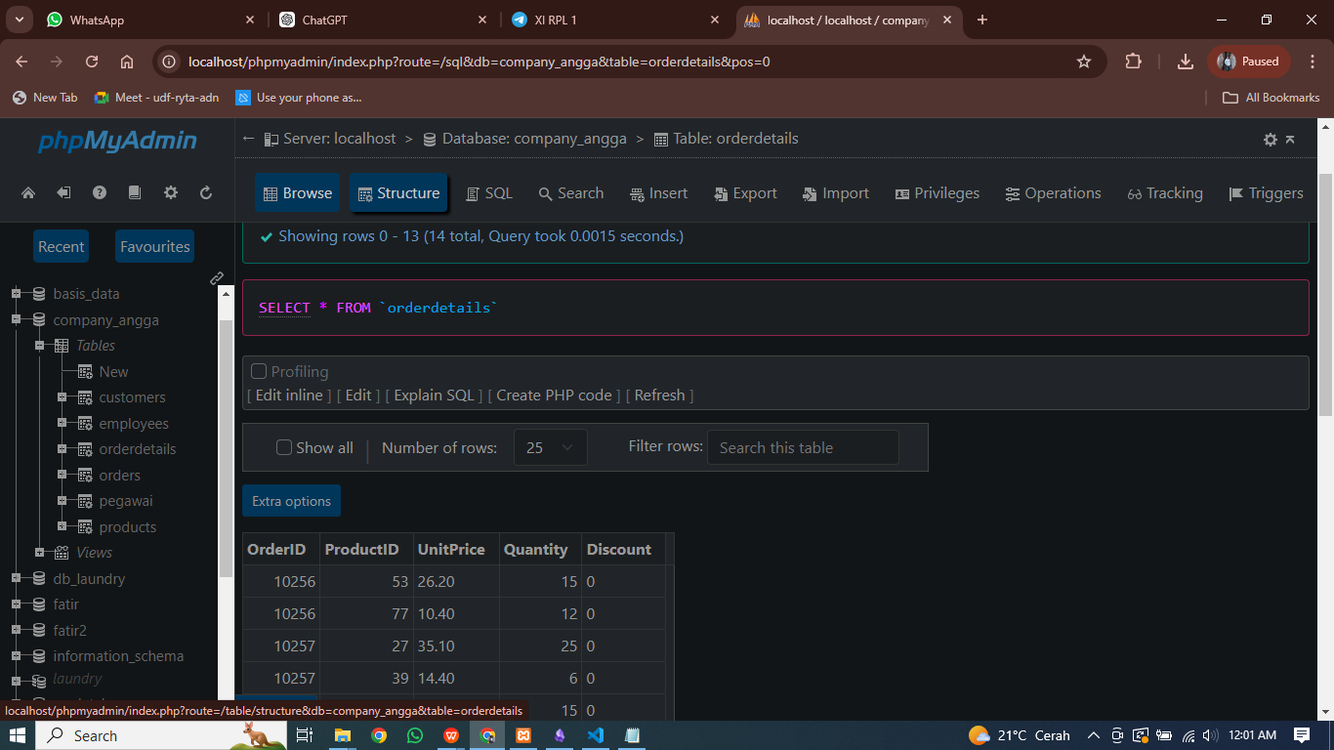
3. Kemudian klik structure

Slide 22
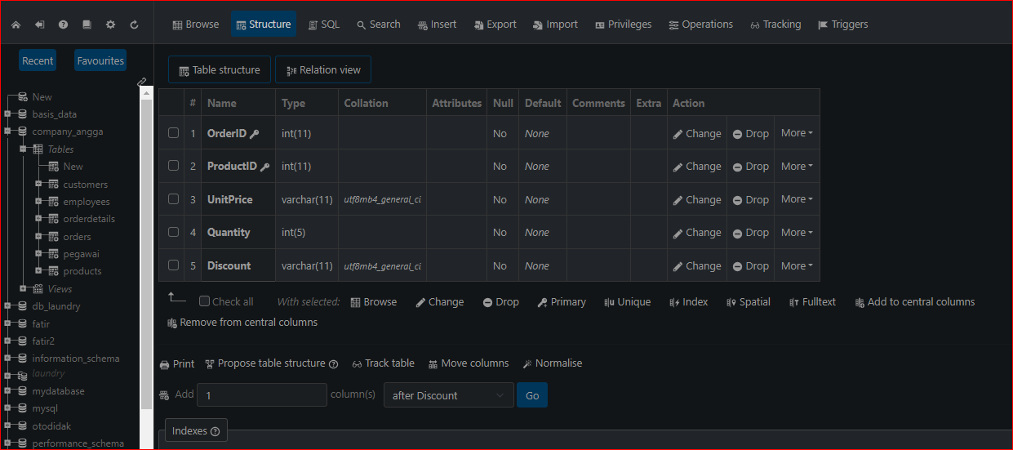
4. Klik relation view

Slide 23
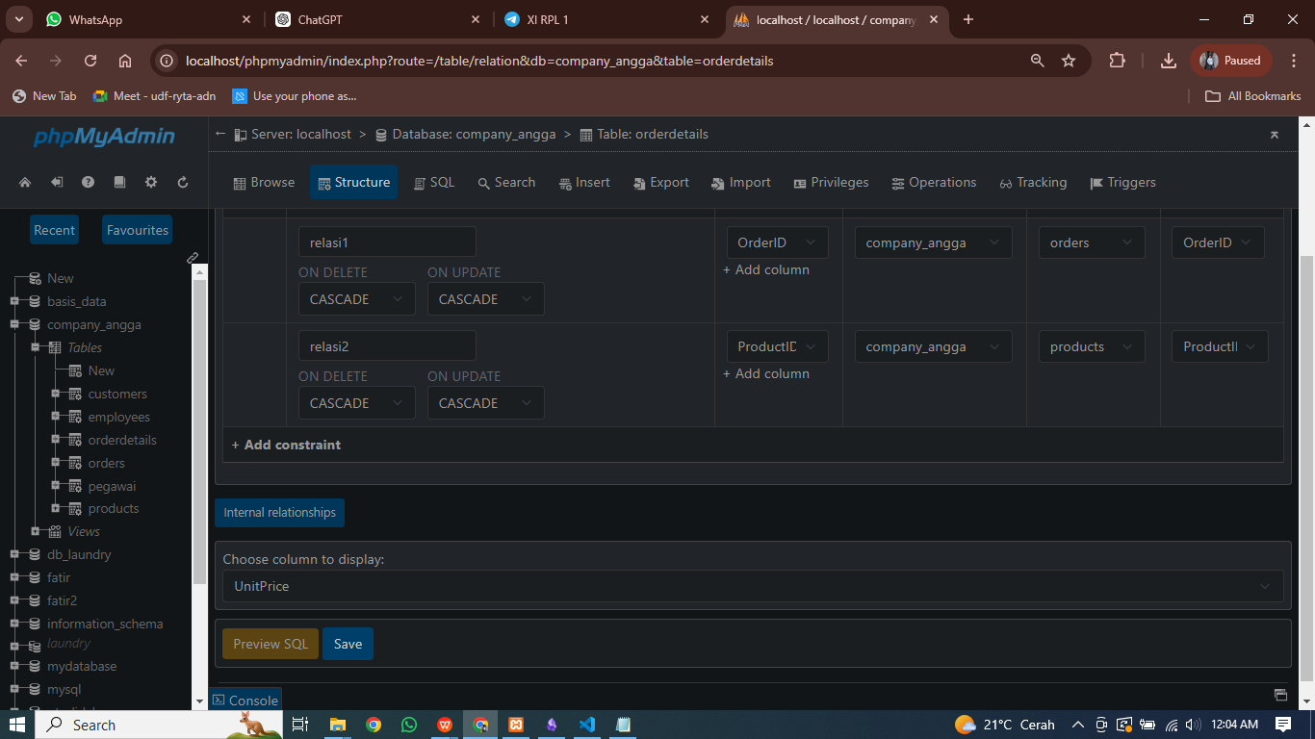
5. Isi nama untuk relasi seperti relasi1 dan relasi2, klik on delete dan on update lalu cari cascade, klik column dan cari nama columnnya, cari tabel yang mau direlasikan, kemudian klik save

Slide 24
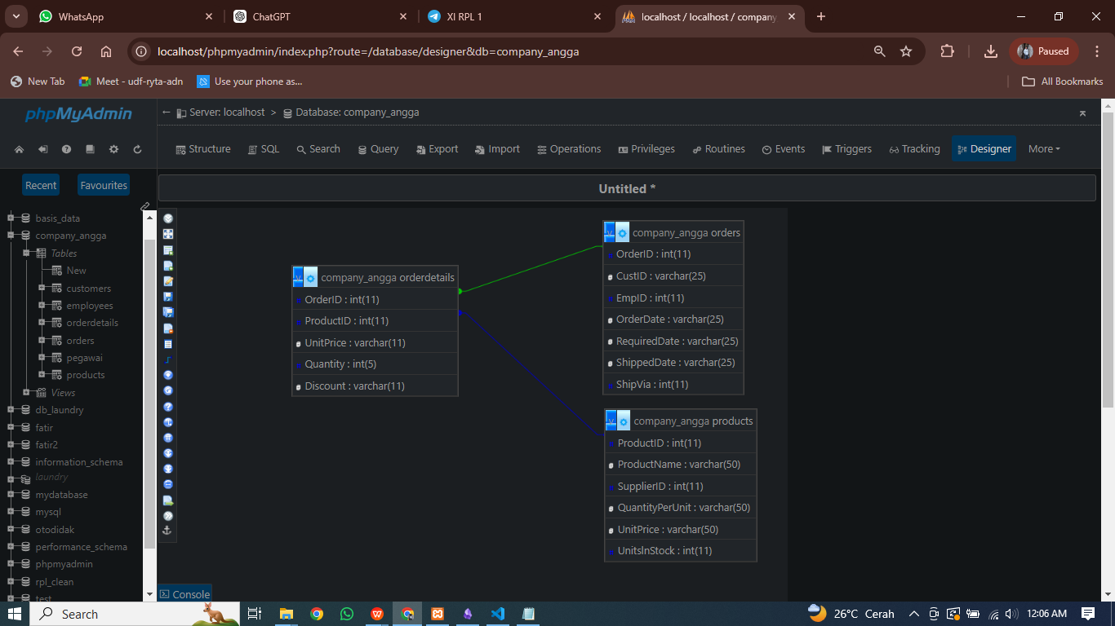

Slide 25
CASCADE
CASCADE adalah opsi yang digunakan ketika kita ingin menghapus atau memperbarui data di tabel yang memiliki foreign key, dan secara otomatis menghapus atau memperbarui data di tabel yang berelasi.

Slide 26
RESTRICT
RESTRICT adalah opsi yang mencegah penghapusan atau pembaruan data di tabel utama jika ada data yang terkait di tabel anda. Dengan kata lain, jika ada foreign key yang mengacu pada data yang ingin dihapus atau diperbarui, tindakan tersebut tidak akan diizinkan.

Slide 27
SET NULL
SET NULL adalah opsi yang mengubah nilai foreign key di tabel anda menjadi NULL ketika data di tabel utama dihapus atau diperbarui. Ini memungkinkan untuk mempertahankan catatan di tabel anda, tetapi menghapus hubungan antara tabel.

Slide 28
NO ACTION
NO ACTION adalah opsi yang mirip dengan RESTRICT, tetapi dengan sedikit perbedaan. Jika ada upaya untuk menghapus atau memperbarui data di tabel utama, dan ada data terkait di tabel anda, maka tidak ada tindakan yang diambil. Namun, perbedaannya adalah bahwa NO ACTION akan menunda pemeriksaan hingga akhir pernyataan transaksi.

Slide 29
Terima Kasih

